Slide 1
Mô hình ra quyết định mờ nhóm và ứng dụng
HỘI THẢO KHOA HỌC
Ths. Nguyễn Xuân Thảo
Khoa CNTT-HVNNVN
Hà Nội, 12-2021

Slide 2
Tóm tắt
Một số ví dụ
Mô hình ra quyết định nhóm (Group decision making_GDM)
Ứng dụng giải bài toán lựa chọn thứ tự phương án hành động của một công ty
Kết luận

Slide 3
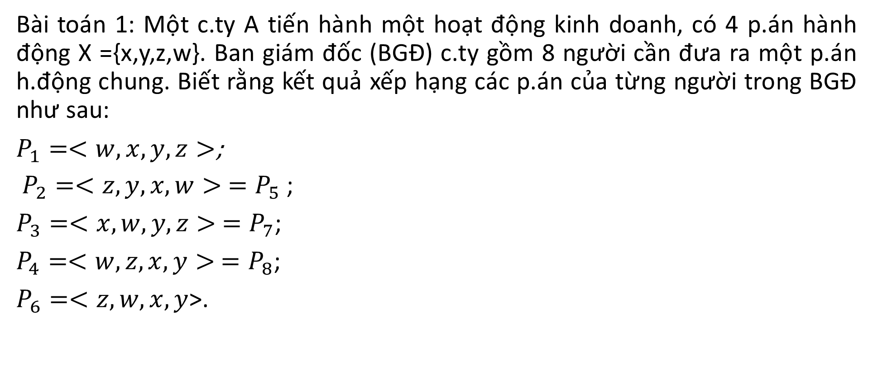
1. Một số bài toán ra quyết định nhóm
Bài toán 1: Một c.ty A tiến hành một hoạt động kinh doanh, có 4 p.án hành động X ={x,y,z,w}. Ban giám đốc (BGĐ) c.ty gồm 8 người cần đưa ra một p.án h.động chung. Biết rằng kết quả xếp hạng các p.án của từng người trong BGĐ như sau:
$P_{1}=<w, x,y,z>$;
$P_{2}=<z, y,x,w> =P_{5}$;
$P_{3}=<x,w, y,z> =P_{7}$;
$P_{4}=<w,z,x,y> =P_{8}$;
$P_{6}=<z, w,x,y$>.

Slide 4
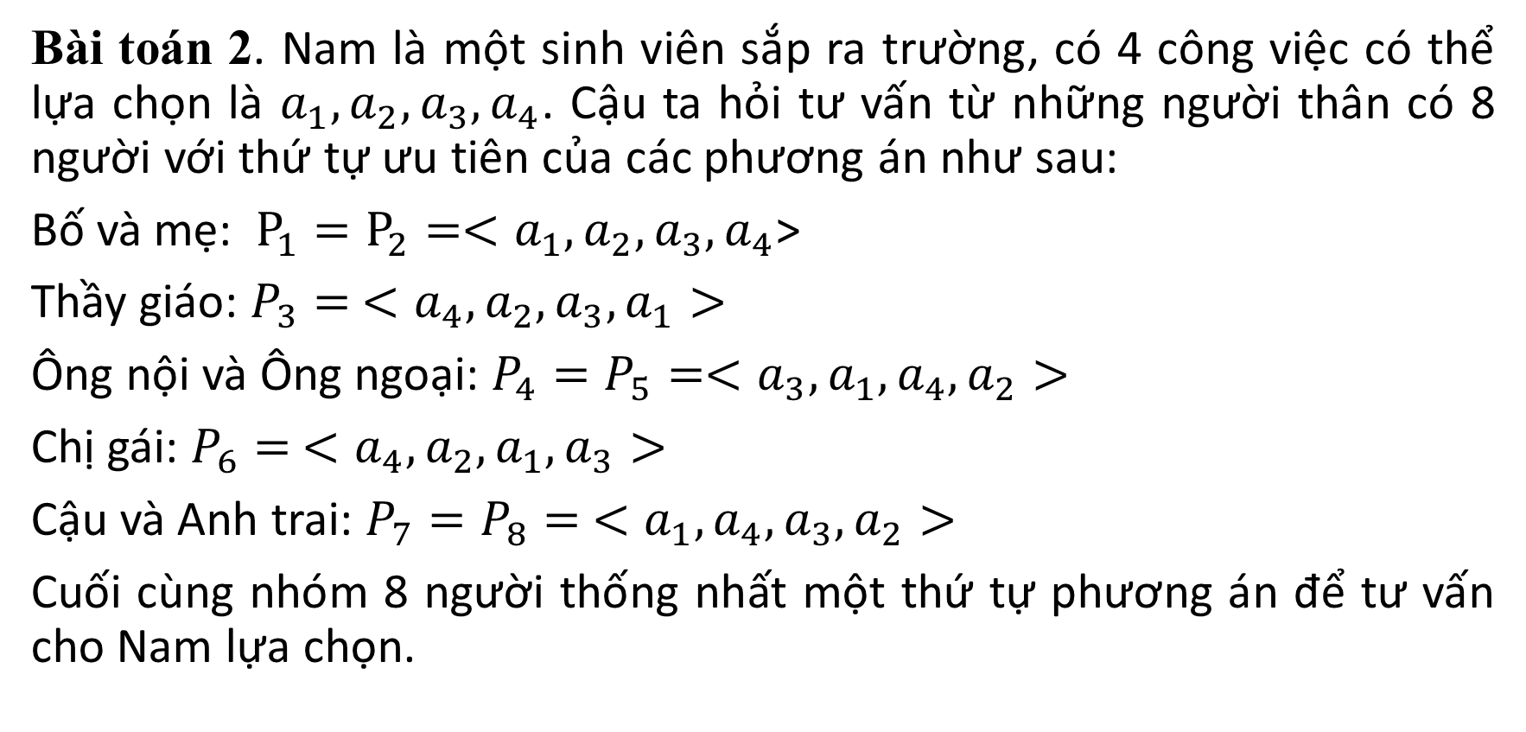
1. Một số bài toán ra quyết định nhóm
Bài toán 2. Nam là một sinh viên sắp ra trường, có 4 công việc có thể lựa chọn là $a_{1},a_{2}, a_{3},a_{4}$. Cậu ta hỏi tư vấn từ những người thân có 8 người với thứ tự ưu tiên của các phương án như sau:
Bố và mẹ: $P_{1}=P_{2}={<a}_{1},a_{2}, a_{3},a_{4}$>
Thầy giáo: ${P_{3}= <a}_{4},a_{2}, a_{3},a_{1}>$
Ông nội và Ông ngoại: ${P_{4}=P_{5}=<a}_{3},a_{1}, a_{4},a_{2}>$
Chị gái: ${P_{6}= <a}_{4},a_{2}, a_{1},a_{3}>$
Cậu và Anh trai: ${P_{7}=P_{8}= <a}_{1},a_{4}, a_{3},a_{2}>$
Cuối cùng nhóm 8 người thống nhất một thứ tự phương án để tư vấn cho Nam lựa chọn.

Slide 5
1. Một số bài toán ra quyết định nhóm
Việc ra quyết định diễn ra trong đời sống thường ngày, trong các hoạt động của cá nhân, tổ chức,… khi đối mặt với tình huống có vấn đề.
Phải xác định:
Mục tiêu ra quyết định (lợi ích, phi lợi ích)
Điều kiện, ràng buộc trong việc ra quyết định
(thời gian, vật chất, con người,…)
Hình thức ra quyết định ---> Mô hình ra quyết định
Ra quyết định mờ nhóm

Slide 6
1. Một số bài toán ra quyết định nhóm
Khi ra quyết định nhóm có hai vấn đề cần phân biệt với việc ra quyết định 1 người:
+ Thứ 1: Các thành viên trong nhóm có thể có mục đíc khác nhau dẫn đến xếp hạng các phương án khác nhau.
+ Thứ 2: Các phần tử trong nhóm có thể truy cập thông tin khác nhau để ra quyết định.

Slide 7
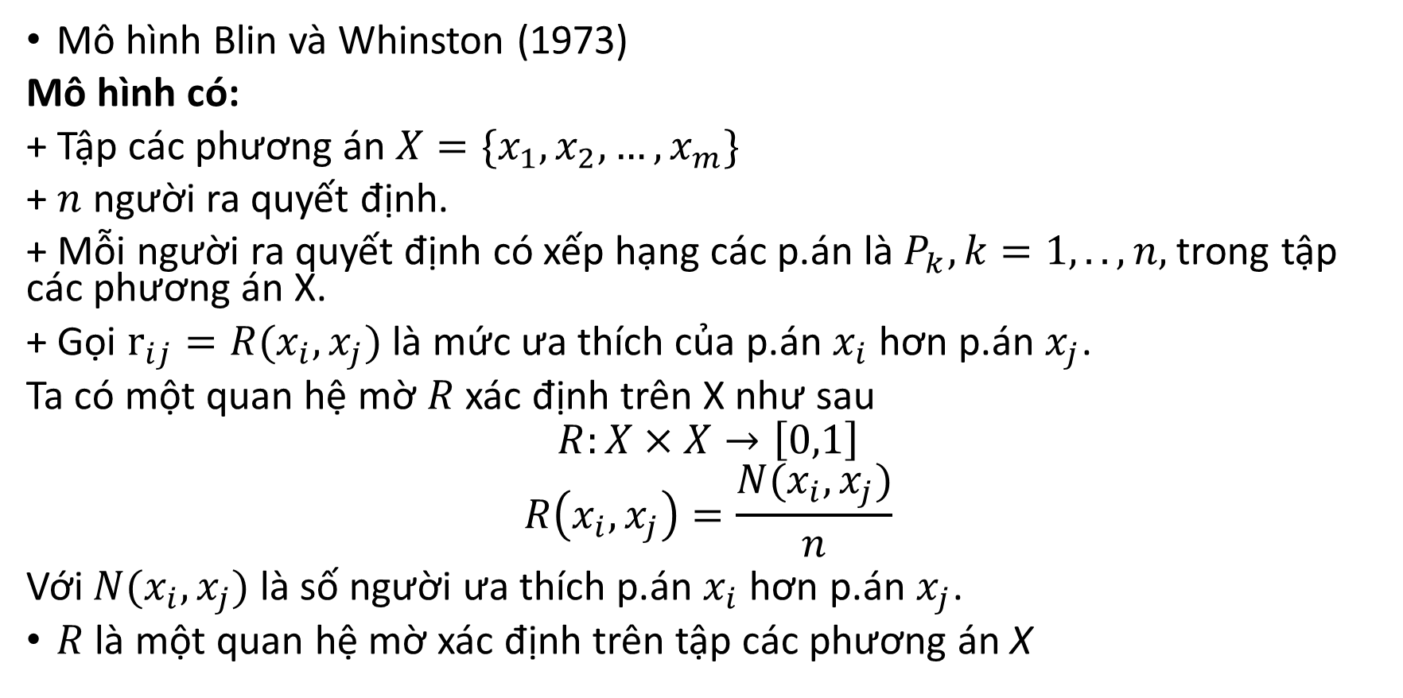
2. Mô hình ra quyết định nhóm
Mô hình Blin và Whinston (1973)
Mô hình có:
+ Tập các phương án $X=\{x_{1}, x_{2},…,x_{m}\}$
+ $n$ người ra quyết định.
+ Mỗi người ra quyết định có xếp hạng các p.án là $P_{k}, k=1,..,n,$trong tập các phương án X.
+ Gọi $r_{ij}=R(x_{i},x_{j})$ là mức ưa thích của p.án $x_{i}$ hơn p.án $x_{j}$.
Ta có một quan hệ mờ $R$ xác định trên X như sau
$$R:X×X→\left[0,1\right]$$
$$R\left(x_{i},x_{j}\right)=\frac{N(x_{i},x_{j})}{n}$$
Với $N(x_{i},x_{j})$ là số người ưa thích p.án $x_{i}$ hơn p.án $x_{j}$.
$R$ là một quan hệ mờ xác định trên tập các phương án X

Slide 8
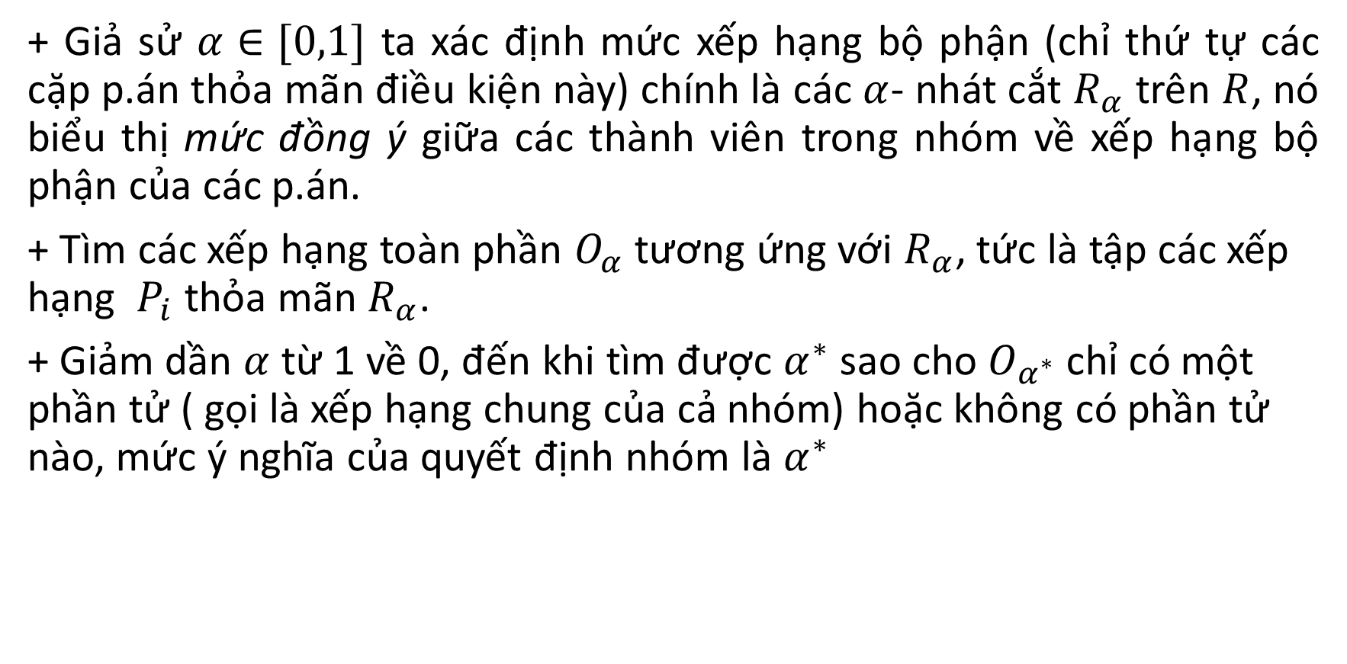
2. Mô hình ra quyết định nhóm
+ Giả sử $α∈[0,1]$ ta xác định mức xếp hạng bộ phận (chỉ thứ tự các cặp p.án thỏa mãn điều kiện này) chính là các $α$- nhát cắt $R_{α}$ trên $R$, nó biểu thị mức đồng ý giữa các thành viên trong nhóm về xếp hạng bộ phận của các p.án.
+ Tìm các xếp hạng toàn phần $O_{α}$ tương ứng với $R_{α}$, tức là tập các xếp hạng $P_{i}$ thỏa mãn $R_{α}$.
+ Giảm dần $α$ từ 1 về 0, đến khi tìm được $α^{∗}$ sao cho $O_{α^{∗}}$chỉ có một phần tử ( gọi là xếp hạng chung của cả nhóm) hoặc không có phần tử nào, mức ý nghĩa của quyết định nhóm là $α^{∗}$

Slide 9
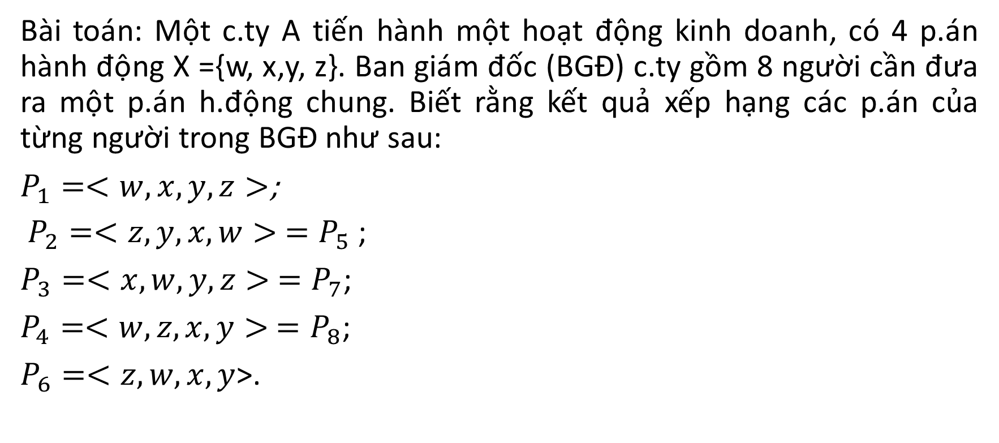
3. Ứng dụng GDM vào xếp hạng các phương án hành động của một công ty
Bài toán: Một c.ty A tiến hành một hoạt động kinh doanh, có 4 p.án hành động X ={w, x,y, z}. Ban giám đốc (BGĐ) c.ty gồm 8 người cần đưa ra một p.án h.động chung. Biết rằng kết quả xếp hạng các p.án của từng người trong BGĐ như sau:
$P_{1}=<w, x,y,z>$;
$P_{2}=<z, y,x,w> =P_{5}$;
$P_{3}=<x,w, y,z> =P_{7}$;
$P_{4}=<w,z,x,y> =P_{8}$;
$P_{6}=<z, w,x,y$>.

Slide 10
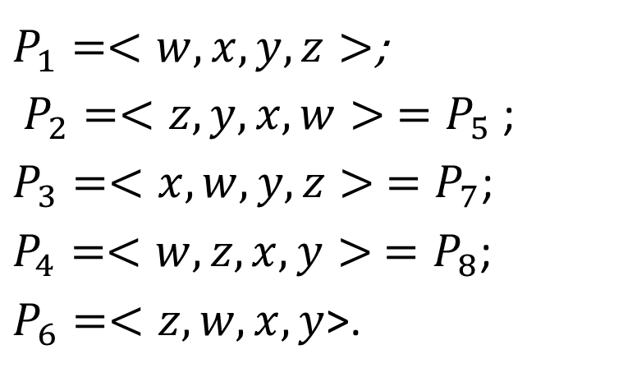

3. Ứng dụng GDM vào xếp hạng các phương án hành động của một công ty
$P_{1}=<w, x,y,z>$;
$P_{2}=<z, y,x,w> =P_{5}$;
$P_{3}=<x,w, y,z> =P_{7}$;
$P_{4}=<w,z,x,y> =P_{8}$;
$P_{6}=<z, w,x,y$>.
+ Tập các phương án $X=\{w, x, y,z\}$
+ $8$ người ra quyết định.
+ Quan hệ mờ $R$:
$R\left(x_{i},x_{j}\right)=\frac{N(x_{i},x_{j})}{n}$
Ma trận ưa thích hơn N và ma trận quan hệ mờ ưa thích R:

Slide 11
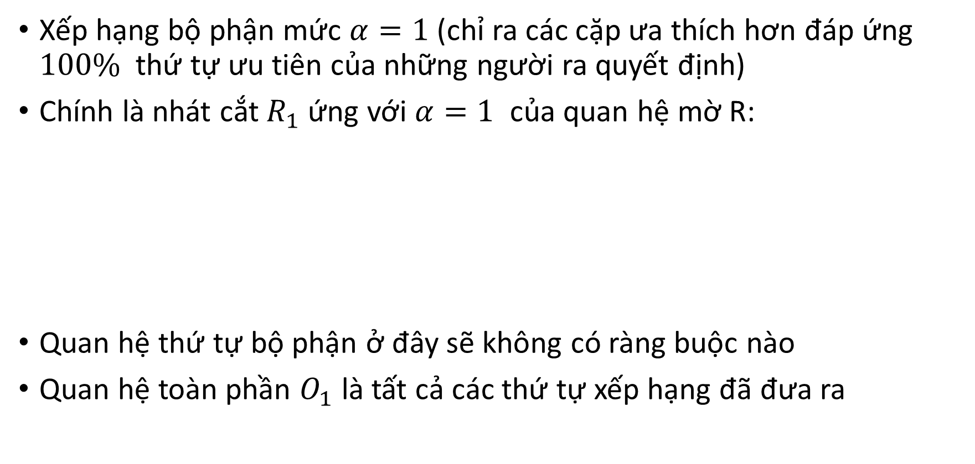
3. Ứng dụng GDM vào xếp hạng các phương án hành động của một công ty
Xếp hạng bộ phận mức $α=1$ (chỉ ra các cặp ưa thích hơn đáp ứng $100\%$ thứ tự ưu tiên của những người ra quyết định)
Chính là nhát cắt $R_{1}$ ứng với $α=1$ của quan hệ mờ R:
Quan hệ thứ tự bộ phận ở đây sẽ không có ràng buộc nào
Quan hệ toàn phần $O_{1}$ là tất cả các thứ tự xếp hạng đã đưa ra

Slide 12
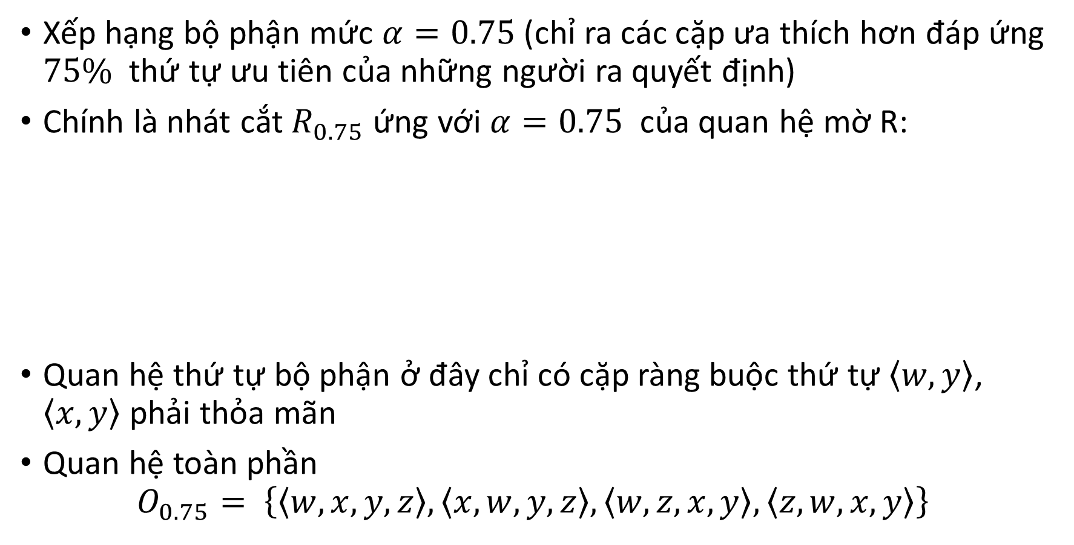
3. Ứng dụng GDM vào xếp hạng các phương án hành động của một công ty
Xếp hạng bộ phận mức $α=0.75$ (chỉ ra các cặp ưa thích hơn đáp ứng $75\%$ thứ tự ưu tiên của những người ra quyết định)
Chính là nhát cắt $R_{0.75}$ ứng với $α=0.75$ của quan hệ mờ R:
Quan hệ thứ tự bộ phận ở đây chỉ có cặp ràng buộc thứ tự $\left\langle w,y\right\rangle$, $\left\langle x,y\right\rangle$ phải thỏa mãn
Quan hệ toàn phần
$$O_{0.75}= \left\{\left\langle w,x,y,z\right\rangle ,\left\langle x,w,y,z\right\rangle ,\left\langle w,z,x,y\right\rangle ,\left\langle z,w,x,y\right\rangle \right\}$$

Slide 13
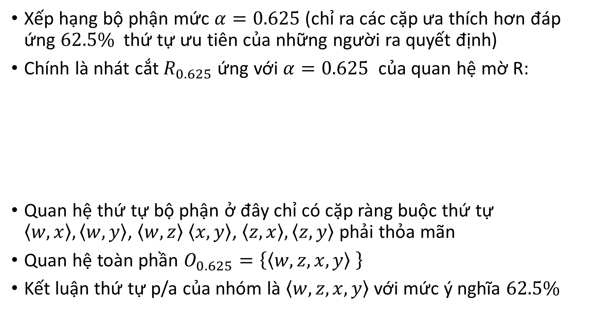
3. Ứng dụng GDM vào xếp hạng các phương án hành động của một công ty
Xếp hạng bộ phận mức $α=0.625$ (chỉ ra các cặp ưa thích hơn đáp ứng $62.5\%$ thứ tự ưu tiên của những người ra quyết định)
Chính là nhát cắt $R_{0.625}$ ứng với $α=0.625$ của quan hệ mờ R:
Quan hệ thứ tự bộ phận ở đây chỉ có cặp ràng buộc thứ tự $\left\langle w,x\right\rangle , \left\langle w,y\right\rangle$, $\left\langle w,z\right\rangle$ $\left\langle x,y\right\rangle$, $\left\langle z,x\right\rangle , \left\langle z,y\right\rangle$ phải thỏa mãn
Quan hệ toàn phần $O_{0.625}=\left\{\left\langle w,z,x,y\right\rangle \right\}$
Kết luận thứ tự p/a của nhóm là $\left\langle w,z,x,y\right\rangle$với mức ý nghĩa $62.5\%$

Slide 14
4. Kết luận
Mô hình ra quyết định mờ nhóm là một mô hình đơn giản, có ứng dụng thực tiễn khá thú vị
Áp dụng mô hình vào giải quyết các bài toán ra quyết định nhóm có tính đến thứ tự ưu tiên của người ra quyết định
Cải tiến mô hình trên với lớp tập mờ mở rộng: như tập mờ trực cảm, tập mờ bức tranh,...

Slide 15
Hướng nghiên cứu tương lai
Ứng dụng mô hình GDM để giải quyết các bài toán ứng dụng khác
Ứng dụng mô hình GDM kết hợp với phương pháp WBM (worst-best model) để xác định trọng số của các tiêu chí trong mô hình MCDM.
3. Mở rộng mô hình sang các tập mờ khác.

Slide 16
CÁM ƠN!

Slide 17
Một số tài liệu tham khảo
1. Nguyễn Như Phong, Tính toán mềm và ứng dụng, NXB Khoa học và kỹ thuật, 2008
2. Nguyễn Như Phong, Vận trù bất định, NXB Khoa học và kỹ thuật, 2009
3. Bài giảng Ra quyết định mờ, Nguyễn Xuân Thảo
4. Fuzzy set theory and its applications, Springer 2017, H.J.Zimmermmann

